Slide 1
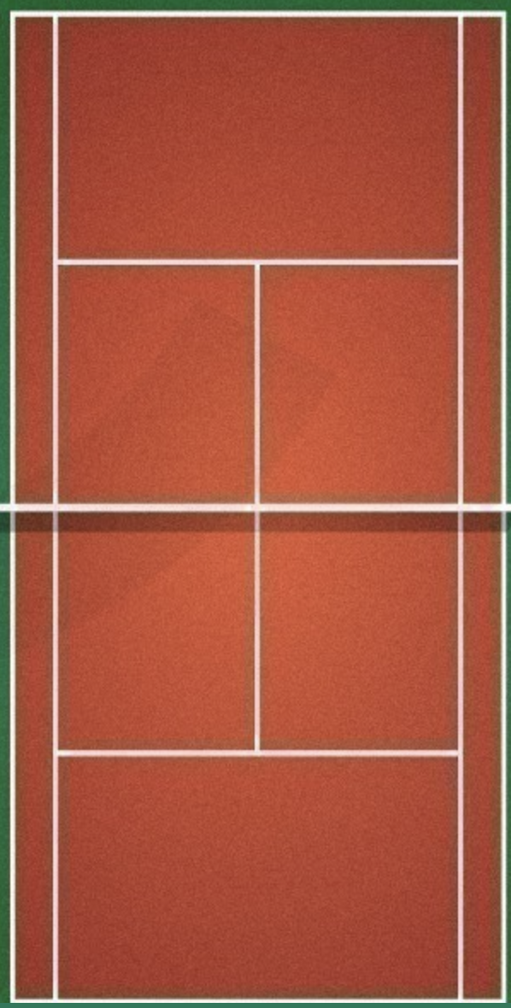
7%
12%
9,6%
7,5%
21%
37%
41%

Slide 2
3,8%
5,1%
4,0%
37%

Slide 3
1,7%
3,1%
1,8%
21%

Slide 4
5,1%
3,3%
3,1%
41%

